Slide 1
第一章
直角三角形的边角关系
第3课
30°、45°、60°角的三角函数值

Slide 2
1.(1)sin45°的值等于(%////%)
A．$\frac{\sqrt{3}}{3}$ B．$\sqrt{3}$ C．$\frac{1}{2}$ D．$\frac{\sqrt{2}}{2}$
(2) $\frac{1}{3}$cos30°的值是(%////%)
A．$\frac{1}{6}$ B．$\frac{\sqrt{2}}{6}$ C．$\frac{\sqrt{3}}{6}$ D．$\frac{\sqrt{3}}{3}$
D
C

Slide 3
2.在△ABC中，∠C＝90°，若∠A＝30°，则sinA＋cosB的值等于(%////%)
A．1 B．$\frac{1−\sqrt{3}}{2}$
C．$\frac{1+\sqrt{3}}{2}$ D．$\frac{1}{4}$
A

Slide 4
3.下列式子正确的是(%////%)
A．tan60°$−\frac{1}{tan30°}=$0
B．cos60°+tan45°＝1
C．sin45°•tan60°$=\frac{\sqrt{3}}{2}$
D．sin²30°+cos²30°$=\frac{3}{4}$
A

Slide 5
4.(1)在Rt△ABC中，∠C＝90°，sinA$=\frac{1}{2}$，那么cosB的值是(%////%)
A．$\frac{\sqrt{2}}{2}$ B．$\frac{\sqrt{3}}{2}$ C．$\frac{\sqrt{3}}{3}$ D．$\frac{1}{2}$
(2)在Rt△ABC中，∠C＝90°，sinA＝$\frac{3}{5}$，则cosB的值为(%////%)
A．$\frac{3}{4}$ B．$\frac{4}{3}$ C．$\frac{3}{5}$ D．$\frac{4}{5}$
D
C

Slide 6
5.(1)若cosA＝$\frac{\sqrt{3}}{2}$，则锐角A的度数为(%////%)
A．30° B．45° C．60° D．75°
(2)在Rt△ABC中，AB＝4，AC＝2$\sqrt{2}$，∠C＝90°，则∠A的度数为(%////%)
A．30° B．40° C．45° D．60°
(3)已知α为锐角，且2cos(α－10°)＝1，则α等于(%////%)
A．50° B．60° C．70° D．80°
A
C
C

Slide 7
6.在Rt△ABC中，∠C＝90°，sinA＝$\frac{1}{2}$，则tanB的值是(%////%)
A．$\frac{\sqrt{3}}{3}$ B．1 C．$\sqrt{2}$ D．$\sqrt{3}$
D

Slide 8
7.在△ABC中，(2sinA－$\sqrt{3}$)²＋|$\sqrt{3}$－tanB|＝0，则△ABC一定是(%////%)
A．直角三角形 B．等腰三角形
C．等边三角形 D．等腰直角三角形
C

Slide 9
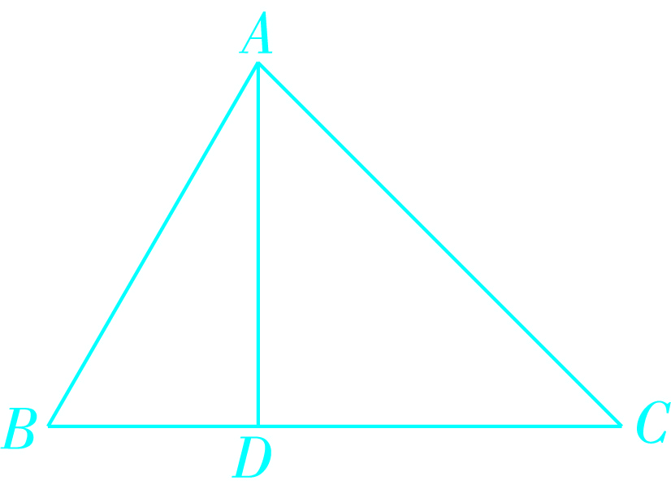
8.如图，在△ABC中，AD⊥BC于点D，∠B＝60°，∠C＝45°，AD＝2$\sqrt{3}$，则BD＝%////%，BC＝%// //%．
2
2＋2$\sqrt{3}$

Slide 10
9.计算：
(1)3tan30°－2tan45°＋2sin60°＋4cos60°；
(2)sin²30°＋cos²45°＋$\sqrt{2}$sin60°•tan45°；
解：原式＝3×$\frac{\sqrt{3}}{3}$－2×1＋2×$\frac{\sqrt{3}}{2}$＋4×$\frac{1}{2}$
＝$\sqrt{3}$－2＋$\sqrt{3}$＋2
＝$2\sqrt{3}$；
解：原式＝($\frac{1}{2}$)²＋($\frac{\sqrt{2}}{2}$)²＋$\sqrt{2}×\frac{\sqrt{3}}{2}$×1
＝$\frac{1}{4}＋\frac{1}{2}＋\frac{\sqrt{6}}{2}$
＝$\frac{3}{4}＋\frac{\sqrt{6}}{2}$；

Slide 11
(3) $\sqrt{12}$－4sin60°＋(tan30°＋1)⁰．
解：原式＝2$\sqrt{3}$－4×$\frac{\sqrt{3}}{2}$＋1
＝2$\sqrt{3}$－2$\sqrt{3}$＋1
＝1．

Slide 12
10.若一个三角形三个内角度数的比为1:2:3，那么这个三角形最小角的正切值为(%////%)
A．$\frac{1}{3}$ B．$\frac{1}{2}$ C．$\frac{\sqrt{3}}{3}$ D．$\frac{\sqrt{3}}{2}$
C

Slide 13
11.已知α为锐角，
(1)若sinα＝cos40°，则α＝%////%°．
(2)若tanα＝2sin30°，则α＝%////%°．
(3)若tanα＝$\frac{3}{4}$，则sinα＝%////%．
50
45
$$\frac{3}{5}$$

Slide 14
12.在△ABC中，若sinA＝$\frac{\sqrt{2}}{2}$，∠B＝75°，则tanC＝%////%．
$$\sqrt{3}$$

Slide 15
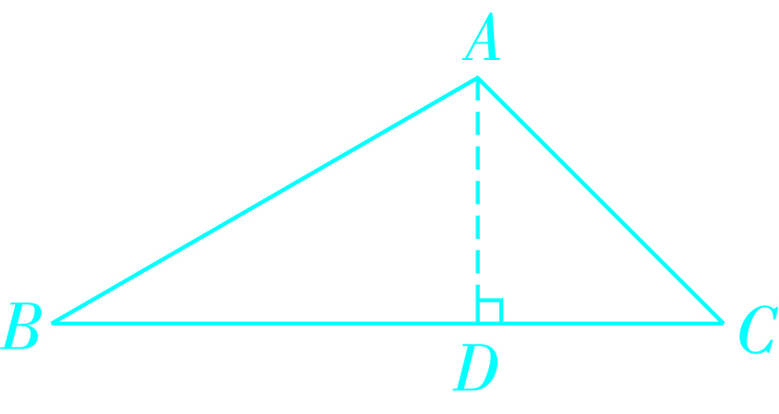
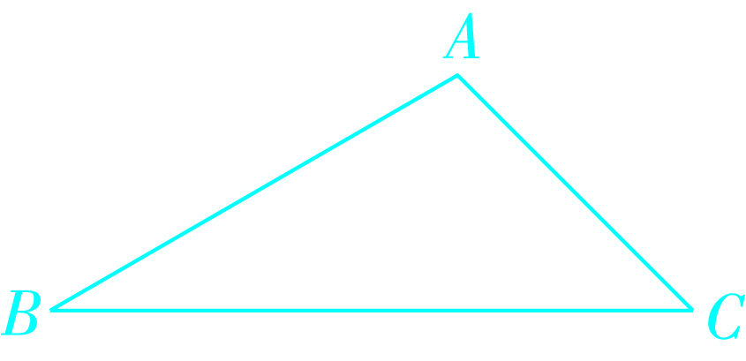
13.如图，△ABC是一仓库的屋顶的横截面，若∠B＝30°，∠C＝45°，AC＝2，求线段AB的长
解：过点A作AD⊥BC，
∵∠C＝45°，
∴∠DAC＝45°，∴AD＝CD，
∵AD²+CD²＝AC²．∴AD$=\sqrt{2}$，
在Rt△ABD中，AB²＝AD²+BD²，
∵∠BAD＝30°，∴AB＝2AD，
解得AB＝2$\sqrt{2}$．

Slide 16
14.在△ABC中，∠C，∠B为锐角，且满足|sinC$−\frac{\sqrt{2}}{2}$|+($\frac{\sqrt{3}}{2}−$cosB)²＝0，则∠A的度数为(%////%)
A．100° B．105° C．90° D．60°
B

Slide 17
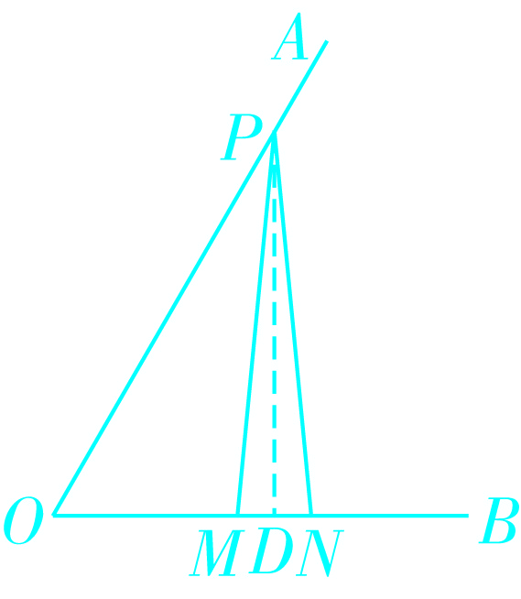
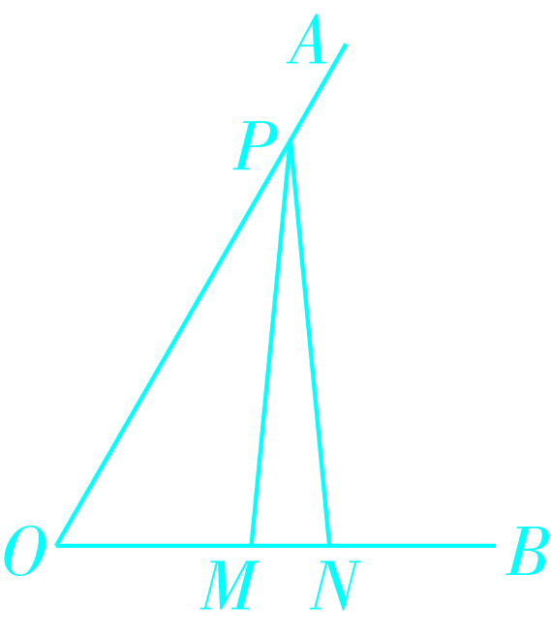
15.如图，已知∠AOB＝60°，点P在边OA上，OP＝12，点M、N在边OB上，PM＝PN，若MN＝2，求△POM的面积．
解：如图，作PD⊥MN于D．
∵∠AOB＝60°，OP＝12，
∴cos∠AOB＝$\frac{OD}{OP}$＝$\frac{1}{2}$，sin∠AOB＝$\frac{AD}{OP}$＝$\frac{\sqrt{3}}{2}$，
∴OD＝6，PD＝6$\sqrt{3}$．
∵PM＝PN，PD⊥MN，MN＝2，
∴MD＝$\frac{1}{2}$MN＝1，
∴OM＝OD－MD＝6－1＝5，
∴S_{△POM}＝$\frac{1}{2}$OM•PD＝$\frac{1}{2}$×5×6$\sqrt{3}$＝15$\sqrt{3}$．

Slide 18
16.(1)已知α是锐角，且sin(α＋15°)＝$\frac{\sqrt{3}}{2}$，计算：$\sqrt{8}$－4cosα－(π－3.14)⁰＋tanα＋($\frac{1}{3}$)^{－1}．
(2)已知tanα＝2，求$\frac{3sin α+2cos α}{2sin α−3cos α}$的值．
解：∵α是锐角，且sin(α+15°)$=\frac{\sqrt{3}}{2}$，
∴α+15°＝60°，即α＝45°，
则原式＝2$\sqrt{2}−$4$×\frac{\sqrt{2}}{2}−$1+1+3＝3．
解：原式＝$\frac{3\tan{α}+2}{2\tan{α}−3}$＝8．

